Slide 1
Презентация опыта работы учителя- логопеда – Смирновой Людмилы Евгеньевны
Моё педагогическое кредо:
Образованный человек тем и отличается
от необразованного, что продолжает считать
свое образование незаконченным.
(К. Симонов)

Slide 2
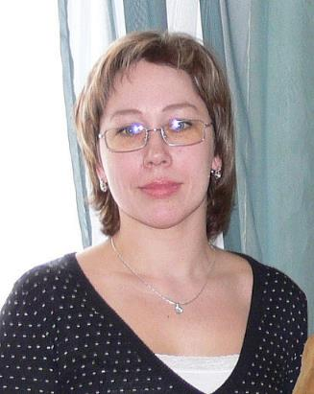
МУНИЦИПАЛЬНОЕ ДОШКОЛЬНОЕ ОБРАЗОВАТЕЛЬНОЕ УЧРЕЖДЕНИЕ г.Ярославля ДЕТСКИЙ САД комбинированного вида № 193
Портфолио
Учителя-логопеда-
Смирновой Людмилы Евгеньевны
1 квалификационная категория
2015г.
15 августа 1977 г.р.

Slide 3
Образование:
1)Ленинградский Государственный Университет им. А.С. Пушкина Получен диплом о высшем дефектологическом образовании .Присвоена квалификация - учитель- логопед в 2000г.
2) Ярославский государственный педагогический университет им. К.Д. Ушинского Факультет - дошкольная педагогика и психология. Получен диплом о высшем образовании.
Присвоена квалификация – методист, преподаватель дошкольной педагогики и психологии. Год окончания – 1998 г.
3) Рыбинский педагогический колледж им. К.Д.Ушинского
По специальности – дошкольная педагогика и психология с дополнительной специализацией. Получен диплом с отличием о среднем профессиональном образовании.Присвоена квалификация – воспитатель детского сада с правом проведения логопедической работы. Год окончания – 1996г..
Опыт работы:
1996 - 1997 гг. - учитель-логопед в школе №18 г. Рыбинска
1998 – 1999 гг. – тифлопедагог в МДОУ д/с №157 г. Ярославля
1999 г. – г.Ярославль МДОУ д/сад №193 учитель-логопед на логопедической группе для детей с ОНР
Стаж:
Общий педагогический стаж: 18 лет
Стаж по специальности (логопедический): 17лет
Стаж работы в МДОУ№193: с 1999г.- 16 лет
Уровень квалификации:
1 квалификационная по должности учитель-логопед (13.12.2000г.)

Slide 4
Программно - методическое обеспечение:
Работаю на логопедической группе для детей с ОНР
( 2 годичного обучения- старшая и подготовительная группы)
Образовательная:
образовательная программа ДОУ, разработанная на основе общеразвивающей программы «От рождения до школы». под ред. Н.Е.Вераксы;
Коррекционная:
Филичева Т.Б., Чиркина Г.В., Туманова Т.В. -"Коррекция нарушений речи. Программы для дошкольных образовательных учреждений компенсирующего вида для детей с нарушениями речи".
Диагностический материал:
Разработала свой диагностический материал - речевую карту, опираясь на методики Волковой Г.А., Стребелевой Е.А., а так же разработки творческой группы логопедов города Ярославля, в которую я входила как участник.

Slide 5
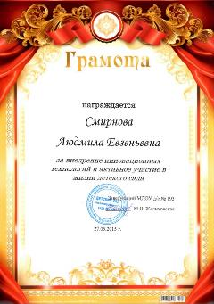
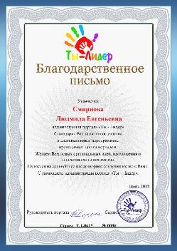
Достижения (награды):
Грамота от руководителя МДОУ д/с №193 за высокие результаты в профессиональной деятельности за 2009 – 2010 год .
Почётная грамота от Департамента образования Ярославской области за многолетний творческий труд, достигнутые успехи в обучении и воспитании детей дошкольного возраста. Приказ от 16.08.2010г.№ 02-03/475.
Грамота от руководителя МДОУ д/с №193 за внедрение инновационных технологий и активное участие в жизни детского сада от 27.05.2015г.
Благодарности от родителей воспитанников
Благодарственное письмо от администрации портала «Ты-Лидер» за активное участие в дистанционных мероприятиях , июнь 2015г.

Slide 6
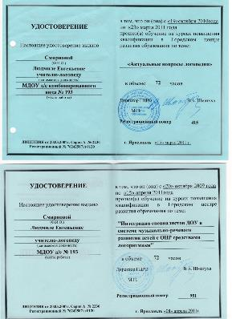
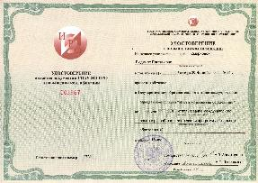
Профессиональный рост педагога
Дата прохождения | Курсы повышения квалификации | Количество часов
15. 03. 2011г. | Городской центр развития образования г. Ярославля по теме: «Актуальные вопросы логопедии» | 72 часа удостоверение
08. 04. 2011г. | ГЦРО г. Ярославля по теме: « Интеграция специалистов ДОУ в системе музыкально - речевого развития детей с ОНР средствами логоритмики» д/с №18 | 72 часа удостоверение
17.11.2014г. | ГОАУ ЯО ИРО по программе: « ФГОС ДО: использование международного опыта в разработке и реализации программ дошкольного образования» | 16 часов удостоверение

Slide 7
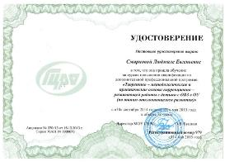
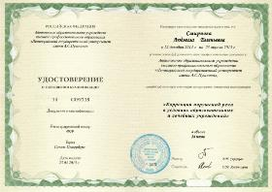
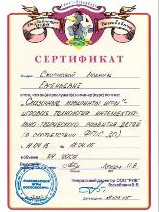
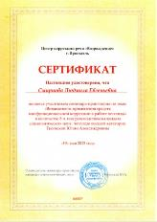
Дата прохождения | Курсы повышения квалификации | Количество часов
31. 05.2015г. | ГЦРО г. Ярославля по теме: «Теоретико-методологические и практические основы коррекционно-развивающей работы с детьми с ОВЗ в ОУ (по типам отклоняющегося развития)» | 72 часа Удостоверение
23. 04.2015г. | ЛГУ им.Пушкина «Коррекция нарушений речи в условиях образовательных и лечебных учреждений» | 24 часа Удостоверение
18.04.2015г. | «Сказочные лабиринты игры»-игровая технология интеллектуально-творческого развития детей в соответствии с ФГОС ДО» | 24 часа Сертификат
19.05.2015г. | Центр коррекции речи «Возрождение» «Возможности применения средств миофункциональной коррекции в работе логопеда» | 8 ч. Сертификат

Slide 8
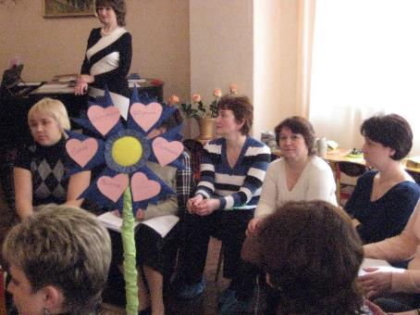
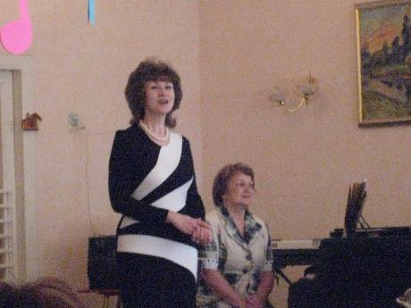
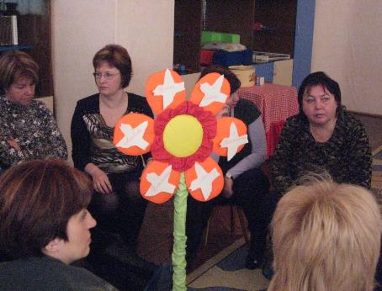
Курсы повышения квалификации:
« Интеграция специалистов ДОУ в системе музыкально - речевого развития детей с ОНР средствами логоритмики»
д/с №18 2011г.

Slide 9
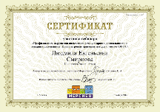
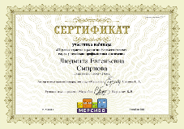
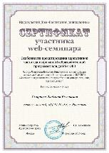
Участие в работе конференций, семинаров, мастер-классов
Дата прохождения | Участие в работе конференций, семинаров, мастер-классов | Результат
06.11.2014г. | Вебинар: «Игровые приёмы в развитии фонематического слуха у детей как профилактика дислексии» | 2ч. Сертификат «Мерсибо»
27.11.2014г. | Вебинар : « Профилактика нарушения письменной речи у старших дошкольников и младших школьников. Новые игровые приёмы и методы с учётом ФГОС» | 2ч. Сертификат Интернет –проект «Мерсибо»
04.12.2014г. | Вебинар : «Развитие наглядно-образных и пространственных представлений у детей 2-4 лет с применением игровых методов как предпосылки успешного обучения» | 2ч. Сертификат « Мерсибо»
05.02.2015г. | Вебинар: «Особенности проектирования вариативной части адаптированной образовательной программы для детей с ОВЗ» Издательский дом «Воспитание дошкольника» | 3 ч. Сертификат

Slide 10
Участие в работе конференций, семинаров, мастер-классов
мастер-класс Семёнычевой Е.Е. МДОУ д/с №193 03.04.2015г. | «Взаимодействие специалистов и воспитателей логопедической группы в применении инновационных технологий в непосредственной образовательной деятельности» | Накопление практических наработок по данной теме, повышение творческой активности.
мастер-класс МДОУ д/с№179 28.04.2015г. | «Построение индивидуального образовательного маршрута воспитанников, имеющих нарушения речи» | Разработка примерного индивидуального образовательного маршрута на воспитанников группы.
Городской Центр коррекции речи «Возрождение» г..Ярославль Семинар-практикум | «Возможности применения средств миофункциональной коррекции в работе логопеда» | Участник в объёме 8 ч. Сертификат 19.05.2015г
мастер-класс МДОУ д/с№15 22.05.2015г. | «Методическое сопровождение инновационной деятельности педагогов ДОУ в условиях введения и реализации ФГОС ДО на примере освоения технологии проблемного диалога». | Накопление опыта по данной тематике

Slide 11
Проблемы педагогических исследований
Год | Тема по самообразованию | Результаты работы
2010-2012г. | Разработка и внедрение проекта «Система практических рекомендаций по коррекции и развитии речи для родителей детей с ОНР» | Накопление практического материала по данной теме: Картотека игр и упражнений Консультации для родителей, воспитателей
2012 – 2013 г. | «Создание профессионального электронного портфолио» «Проектная деятельность как условие повышения качества коррекционно-образовательной деятельности ДОУ в воспитании обучении детей с ОНР» | Публичное представление профессиональных достижений (электронная презентация) в ДОУ, на МО логопедов, участие во всероссийском конкурсе (диплом участника) Систематизация накопленного опыта, дидактических материалов и разработок. Разработка проектов для реализации в коррекционно-образовательной деятельности Повышение качества коррекционной работы.
2013-2014 г. | «Здоровье сберегающие технологии в коррекционной работе учителя-логопеда» | Реализация логопедического проекта. Повышение качества коррекционной работы. Публичное представление профессиональных достижений (электронная презентация) в ДОУ, на МО логопедов.

Slide 12
Проблемы педагогических исследований
Год | Тема по самообразованию | Результаты работы
2014 - 2015 г. | «Внедрение ФГОС в систему работы учителя-логопеда» | Обучение на курсах Разработка дорожной карты специалиста ДОУ для перехода и внедрения ФГОС ДО в коррекционную работу логопеда. Презентация практического опыта на семинаре –практикуме для педагогов ДОУ, на МО учителей-логопедов. Приведение документации в соответствие с ФГОС. Разработка рабочей программы.
2015 - 2016г. | «Использование электронного пространства для информационно-просветительской и коррекционно-образовательной деятельности между участниками образовательного процесса». | Предполагаемый результат: Повышение качества коррекционной работы. Публичное представление профессиональных достижений (электронная презентация).

Slide 13
Методическая деятельность
Учебный год 2010-2011уч.г. | Тема мероприятия (городские) | Форма проведения и участия
2010г. | МО учителей –логопедов Дзержинского р-на г.Ярославля « Развитие выразительности речи детей с ОНР» д/с №109 | Семинар -практикум участник
18. 02.2010г. | МО учителей –логопедов Дзержинского р-на г.Ярославля «Наглядно-игровые средства в логопедической работе» д/с №16 | Семинар участник
11.02.2011г. | МО учителей –логопедов Дзержинского р-на г.Ярославля « Развивающее обучение в коррекционной деятельности учителя – логопеда » д/с №54 | Семинар –практикум участник
2011 г. | МО учителей –логопедов Дзержинского р-на г.Ярославля Деловая игра « Грамматика фантазии» д/с №16 | Деловая игра Член жюри
Учебный год 2011-2012уч.г. | Тема мероприятия (городские) | Форма проведения и участия
30.09. 2011г. | МО учителей –логопедов Дзержинского р-на г.Ярославля « Развитие и коррекция психоречевой сферы дошкольников 2-5 лет средствами продуктивной деятельности» д/с №235 | Круглый стол участник
Март 2012г. | «Использование ИКТ в логопедической работе с детьми дошкольного возраста» д/с №237 | Педмарафон участник
Март 2012г. | « Развивающее обучение в коррекционной деятельности учителя – логопеда » д/с №16 | Семинар участник

Slide 14
Учебный год 2012-2013уч.г. | Тема мероприятия (городские) | Форма проведения и участия
23.10. 2012г. | « Технология изготовления тактильных рукодельных книг и их использование в работе с детьми с ограниченными возможностями здоровья» МУК «Центральная детская библиотека им. Я Мудрого» | Семинар-практикум участник
28.01.2013г. | МО учителей-логопедов Дзерж.р-на « Формирование навыка связного рассказывания. Традиционные и нетрадиционные методики и приёмы» д/с № 54 | Семинар-практикум участник
28.03.2013г. | МО учителей-логопедов Дзерж.р-на: « Логопедическая работа с детьми раннего возраста с неврологической симптоматикой» д/с №126 | Семинар-практикум участник
30.04.2013г. | МО учителей-логопедов Дзерж.р-на « Диагностика речевого развития детей дошкольного возраста» д/с №16 | Круглый стол участник
19.02.2013г. | Мастер -класс: «Интегрированный подход к организации взаимодействия педагогов ДОУ в процессе внедрения в практику работы с детьми « Сказочных лабиринтов игры» В.В. Воскобовича д/с №4 | Педмарафон участник
ежемесячно | « Разработка и уточнение процедуры исследования критериев оценки развития ребёнка с тяжёлыми нарушениями речи» д/с№16 | Участие в творческой группе

Slide 15
Учебный год 2013-2014уч.г. | Тема мероприятия (городские) | Форма проведения и участия
17.12. 2013г. | МО учителей –логопедов ДОУ: « Особенности взаимодействия специалистов ДОУ на логопедической группе» д/с №109 | Презентация опыта, просмотр открытого занятия участник
19.02.2013г. | МО учителей –логопедов ДОУ: « Интеграция специалистов ДОУ в системе музыкально-речевого развития детей с ОНР средствами логоритмики» д/с №18 | Презентация опыта, просмотр открытого занятия участник
23.04.2014г. | МО учителей –логопедов ДОУ: « Игровые приёмы в коррекции нарушения звукопроизношения у детей дошкольного возраста с дизартрией» д/с №135 | Семинар участник

Slide 16
Учебный год 2014-2015 уч.г. | Тема мероприятия (городские) | Форма проведения и участия
01.10.2014г. | МО учителей –логопедов ДОУ: « Организация работы учителя-логопеда на 2014-15 уч.г. в условиях ФГОС» д/с №16 | Круглый стол участник
1часть – 27.11. 2014г. 2 часть- 30.04.2015 г. | МО учителей –логопедов ДОУ: «Комплексный метод коррекции звукопроизношения у детей со стёртой формой дизартрии» д/с №183 | Презентация опыта, просмотр открытого занятия участник
17.12.2014г. 24.03.2015г. | МО учителей –логопедов ДОУ: « Реализация новых стандартов в практической деятельности учителя-логопеда» Центр «Развитие» Презентация опыта работы: «Использование инновационных технологий в работе учителя-логопеда Смирновой Л.Е. в соответствии с ФГОС » д/с №193в виде практической (проведение открытого логоритмического занятия с использованием ИКТ) теоретической части. | участник Проведение открытого занятия Разработчик, организатор, активный участник

Slide 17
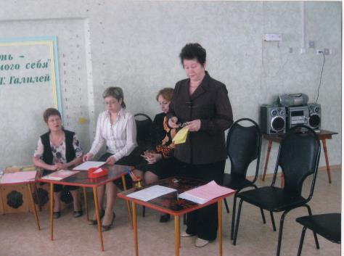
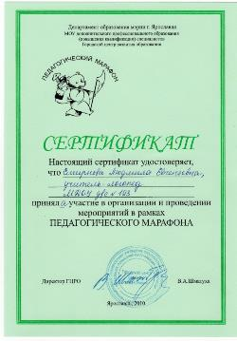
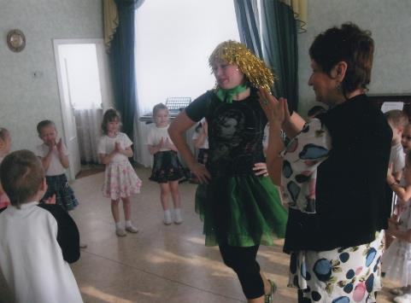
Принимала участие в педмарафоне:
«Логоритмика, как кружковая работа, для детей с ОНР»
15 марта 2010г.

Slide 18
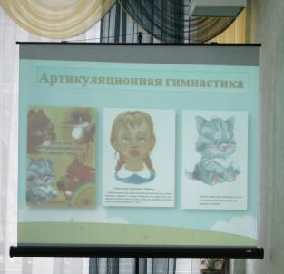
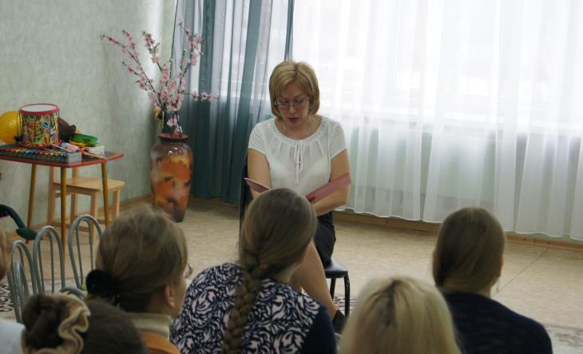
Презентация практического опыта :
« Использование инновационных технологий в коррекционно-образовательной работе учителя-логопеда»
на Методических объединениях
учителей-логопедов
города Ярославля
24 марта 2015г.

Slide 19
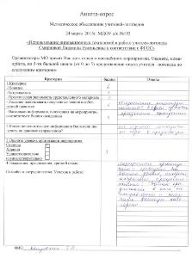
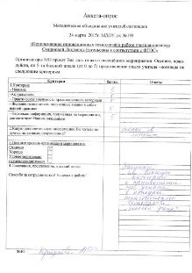
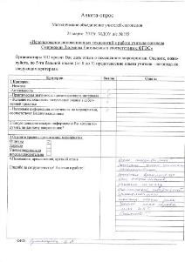
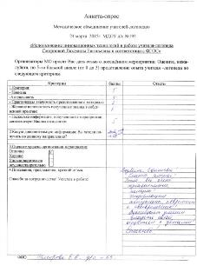
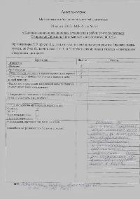
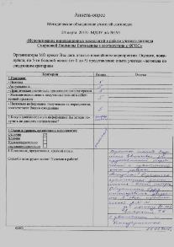
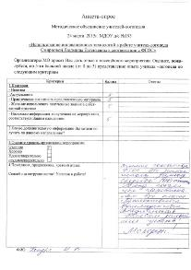
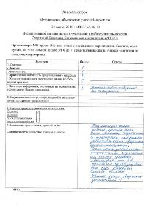
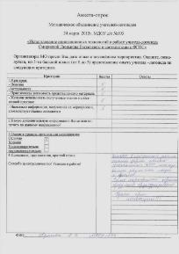
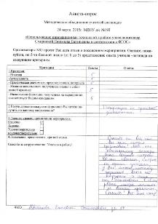
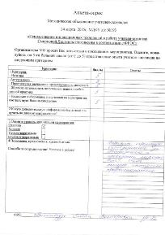
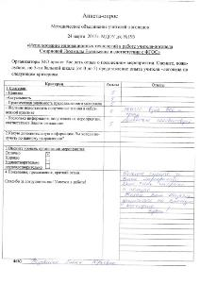
Отзывы коллег о мероприятии

Slide 20
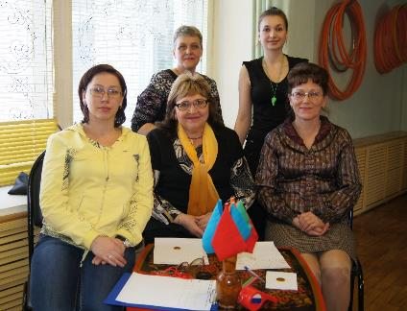
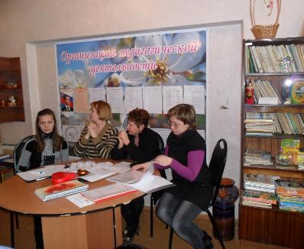
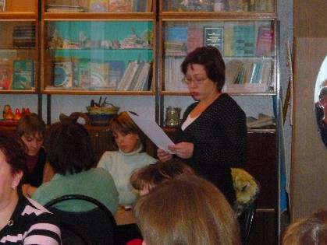
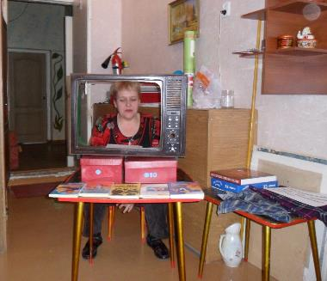
Регулярный участник и организатор конкурсов, выставок, семинаров – практикумов , педсоветов и консультаций для воспитателей и специалистов детского сада № 193

Slide 21
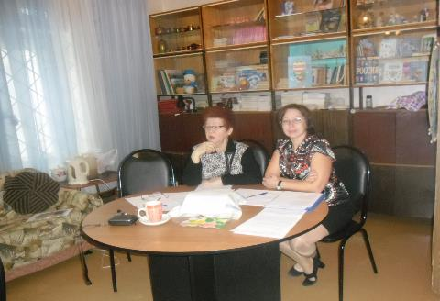
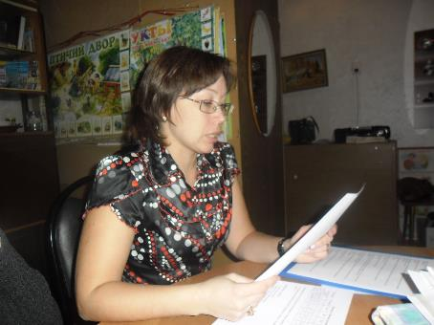
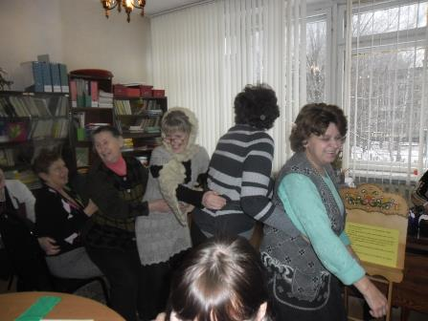
Педсовет:
« Развитие речи и речевого общения детей посредством произведений художественной литературы»
в форме деловой игры 2013г.

Slide 22
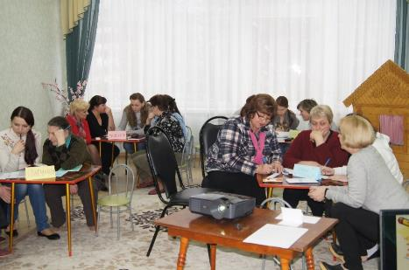
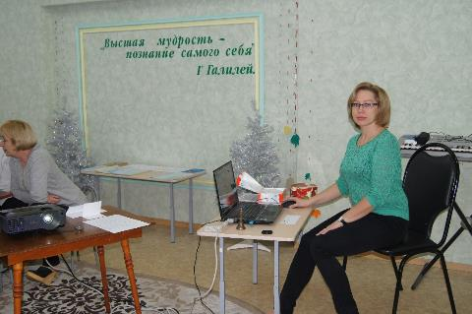
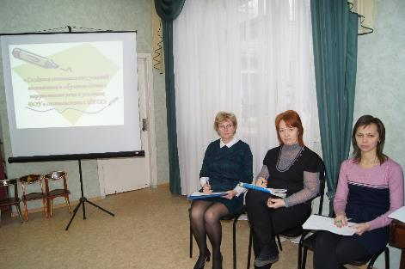
Семинар –практикум на тему:
« Создание оптимальных условий
воспитания и обучения детей
с нарушениями речи в условиях ДОУ
в соответствии с ФГОС»
2015г.

Slide 23
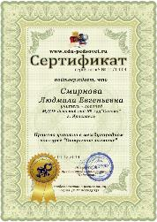
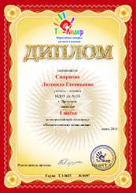
Участие в профессиональных конкурсах
Уровень | Год | Наименование конкурса | Итого:
ОУ | 2014г. | Презентация развивающих центров | 1 место
Международный фото-конкурс | 2014г. | « Моя милая мама» Интернет-проект «Педстрана» | 1 место Диплом
Международный конкурс | 2014г. | « Открытое занятие» На тему «Что нам осень принесла" Интернет-проект «Педсовет» | Сертификат участника
Международный конкурс | 2014г. | «Консультация логопеда» Интернет-проект «Смарт» | Сертификат участника
Всероссийский | 2015г. | Олимпиада «Основы ИКТ» Интернет –проект «Ты лидер» | 1 место Диплом
Всероссийский | 2015г. | Олимпиада «Педагогические технологии» Интернет –проект «Ты лидер» | 1 место Диплом

Slide 24
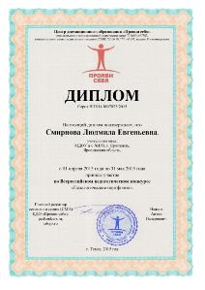
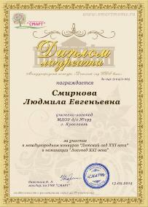
Участие в профессиональных конкурсах
Уровень | Год | Наименование конкурса | Итого:
Международный конкурс с публикацией работы | 2015г. | «Лучший урок (занятие) с использование ИКТ» Интернет-проект «Педстрана» | 2 место Диплом
Международный конкурс | 2015г. | « Логопед XXI века» Интернет-проект «Смарт» | Диплом лауреата
Всероссийский конкурс | 2015г. | « Педагогическое портфолио» ЦДО«Прояви себя» | Диплом участника
Всероссийский | 2015г. | «Горжусь своей страной» Интернет-проект «Педстрана» | 1 место Диплом

Slide 25
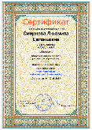
Наличие публикаций
Уровень | Название публикации | Место издания, гриф | Год издания
Международный Всего: 1 | Консультация для педагогов: «Создание оптимальных условий воспитания и обучения детей с нарушениями речи в условиях ДОУ в соответствии с ФГОС» с публикацией | На сайте «Смарт» в разделе Педагогическая Ярмарка | 26.02.2015г.
Уровень ОУ Всего: | Дыхательные игры и упражнения. | Сайт МДОУ д/с №193 | Ноябрь 2012г.
 | Логопед о развитии речевого дыхания. | Сайт МДОУ д/с №193 | Ноябрь 2013г.
 | Зрительная гимнастика на логопедических занятиях (для специалистов). | Сайт МДОУ д/с №193 | Ноябрь 2013г.
 | Игры и упражнения на развитие фонематического слуха у детей старшего дошкольного возраста. | Сайт МДОУ д/с №193 | Февраль 2014г.
 | Памятка по зачислению детей в логогруппу | Сайт МДОУ д/с №193 | Апрель 2014г.
 | Особенности коррекционно - образовательного процесса в логопедической группе | Сайт МДОУ д/с №193 | 16.10.2014г.
 | Зачем логопед задаёт задания на дом? | Сайт МДОУ д/с №193 | 15.01.2015г.

Slide 26
Инновационная
образовательная деятельность

Slide 27
Технологии в коррекционной работе Смирновой Л.Е.
Образовательные технологии и методики | Цели использования технологий и методик | Авторское дидактическое обеспечение | Результаты использования
1. Здоровье-сберегающие технологии | -обеспечение оздоровления, поддержания и обогащения здоровья детей; -создание условий, обеспечивающих эмоциональное благополучие каждого ребёнка; -оптимизация процесса коррекции речи; | 1.Технологии сохранения и стимулирования здоровья: динамические паузы, подвижные и спортивные игры, релаксация, гимнастика пальчиковая, элементы су-джок терапии; гимнастика для глаз, кинезиологические упражнения. 2. Технологии обучения здоровому образу жизни: проблемно-игровые (игротреннинги и игротерапия), занятия из серии «Здоровье», самомассаж, точечный самомассаж). 3. Интегрированные занятия. | 1.Успешная адаптация обучающихся в образовательном и социальном пространстве, раскрытие их творческих способностей. 2.Повышение работоспособности и качества коррекционного обучения и воспитания. 3.Формирование валеологической культуры у воспитанников. 4. Снижение утомляемости во время занятий, а также уровня заболеваемости в течение учебного года.

Slide 28
2. Коррекционные технологии | - формирование у детей полноценной речи, способствующей развитию мыслительной деятельности и личности в целом, готовности к школьному обучению, а также профилактику возможных вторичных нарушений. | Коррекционные технологии: 1. Технологии логопедического обследования; 2.Гимнастики- дыхательная, мимическая, артикуляционная, голосовая, элементы биоэнергопластики; 3.Массаж и самомассаж; 4.Технологии коррекции звукопроизношения; 5.Технологии развития лексико-грамматической стороны речи. 6.Технологии развития связной речи. 7.Технологии профилактики дисграфии и дислексии. 8.Фонетическая и логопедическая ритмика. 9.Технологии музыкального воздействия, психогимнастики; | Улучшение всех компонентов речевой системы к концу коррекционного периода обучения и воспитания.

Slide 29
3.Технология дифференцированного обучения | Коррекция и воспитание каждого на уровне его возможностей и способностей, | Усвоение программы на различных планируемых уровнях. | Чистое звукопроиз-ношение, достаточный словарный запас, грамматически правильно построенные предложения и высказывания.
4.Технология игрового обучения | Развитие воображения, внимания, памяти, речи, мышления, умения сравнивать, сопоставлять, находить аналогии. | Использую дидактические и словесные игры, игры на развитие психических процессов, фонематического слуха, слоговой структуры, игры по обучению грамоте. | Повышение познавательной активности, формирование мотивации учебной деятельности.
5. ИКТ | Повышение мотивации, развитие самостоятельности и творческой активности, формирование умения работать с информацией, качественное изменение контроля за деятельностью обучающихся. | Развивающие логопедические программы и тренажёры по всем разделам программы: «Учимся говорить правильно», «Весёлая азбука», игры на автоматизацию звуков; игры на формирование высших психических функций. Презентации к занятиям. | Качественная индивидуализация коррекционного обучения и воспитания, расширение объёма предъявляемой информации, обеспечение познавательного интереса.

Slide 30
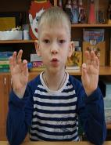
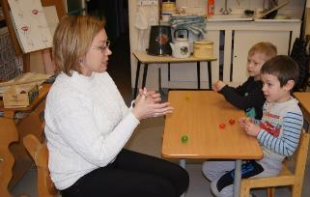
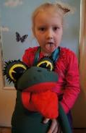
Здоровье сберегающие
и коррекционные технологии
ЗОТ
Гимнастика
Массаж
Логоритмика
Интеграция

Slide 31
Итоговое открытое интегрированное занятие по ОБЖ
и по развитию речи в подготовительной логопедической группе

Slide 32
Итоговое открытое интегрированное познавательно-речевое занятие по теме « Что нам осень принесла» в старшей логогруппе

